Slide 1

Architecture matérielle

Slide 2
2
Histoire de l’informatique (systèmes)

Slide 3

2
Evolution permanente
Afin de comprendre la rapidité de l’évolution du matériel informatique nous allons définir quelques dates importantes dans l’histoire de l’électronique et de l’informatique.
On peut définir l’ordinateur comme un ensemble de commutateurs électroniques, qui assure le contrôle de l’acheminement de données nommées “ bits ”.

Slide 4
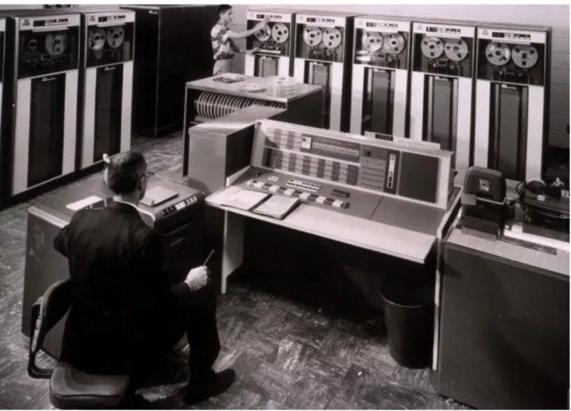
2
Tubes à vides 1940 -1956
Les premiers ordinateurs utilisaient des tubes à vide, mais ceux-ci consommaient énormément d’énergie et dégageaient une grande quantité de chaleur.

Slide 5
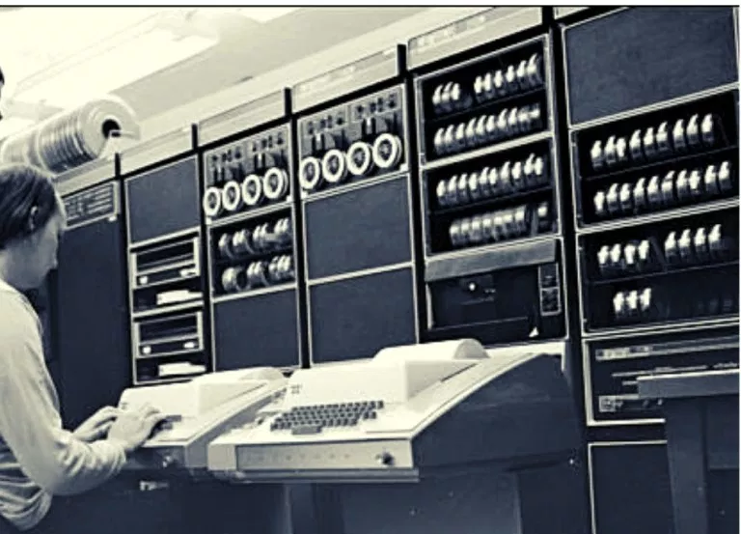
2
Transistor 1956 - 1963
L’invention de transistors ( ou semi-conducteur ) en 1948 par J. Bardeen, W. Brattain, et W. Shockley, permet la fabrication d’ordinateurs beaucoup plus rapides, performants, et moins couteux en énergie.

Slide 6
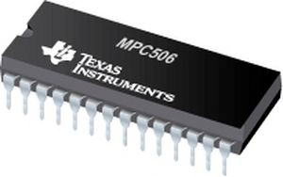
2
En 1958 les ingénieurs de Texas Instrument inventent le circuit intégré qui contient 6 transistors, par comparaison PENTIUM PRO en a 5,5 millions.

Slide 7
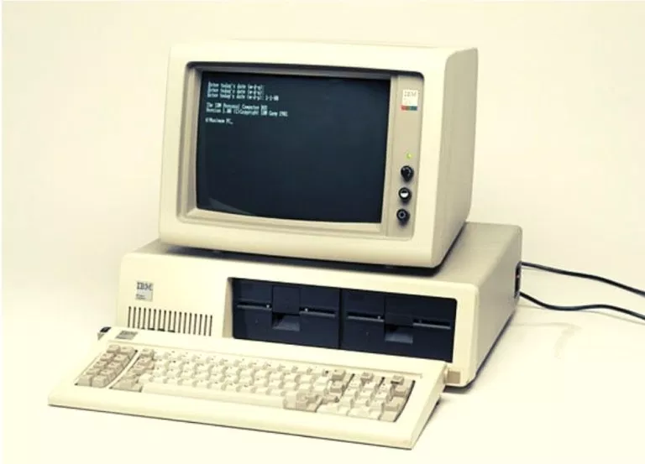
2
Semi-conducteurs 1964 - 1971
Les transistors laissent leurs places aux semiconducteurs. On assiste à une augmentation très importante de la vitesse des ordinateurs. L'apparition des claviers et des écrans va de paire avec de nouveaux systèmes d'exploitation.

Slide 8
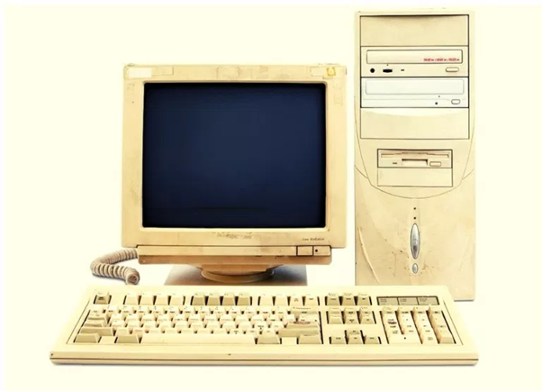
2
Intel 1972-2010
Intel à développé un chip en 1971 qui regroupait tous les composants de l'ordinateur : CPU, Mémoire, contrôles entrée/sortie = Microprocesseur
Au départ il était composé de centaines de circuits intégrés, sa croissance a été fulgurante
Avec l'arrivée de ces puissants ordinateurs, le développement des réseaux, on a assisté à la naissance de l'Internet.

Slide 9
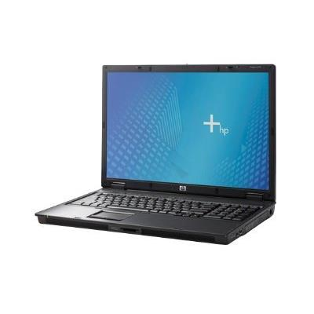
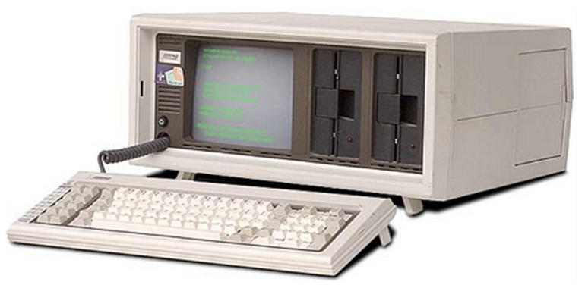
2
La technologie a permis de fabriquer des ordinateurs de plus en plus petit, d'ordinateurs transportables on est passé à des ordinateurs portables
Compaq : 1983 et 2019

Slide 10
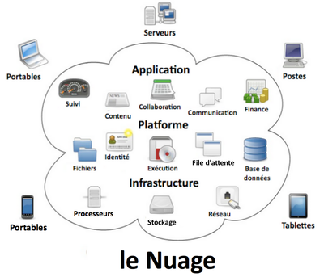
2
2010 - present
Les technologies se développent, des nouveaux usages se développent grâce au Cloud qui devient mature.

Slide 11
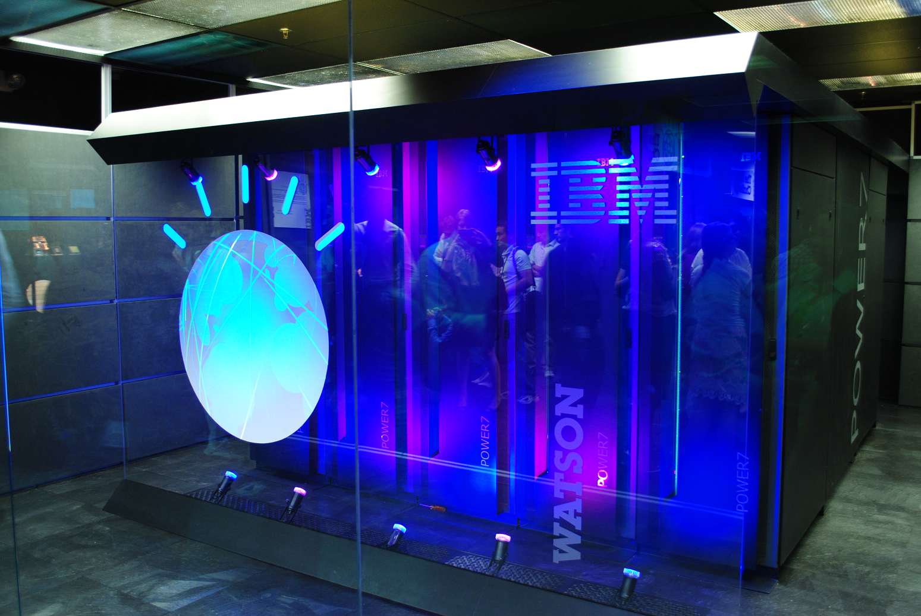
2
Des Intelligences artificiels apparaissent et le rêve de pouvoir communiquer avec l'ordinateur en langage naturel devient de plus en plus réel.

Slide 12
2
Ordianteur Quantique
Un ordinateur quantique est l'équivalent des ordinateurs classiques mais qui effectuerait ses calculs en utilisant directement les lois de la physique quantique et, à la base, celle dite de superposition des états quantiques. Alors qu'un ordinateur classique manipule des bits d'information, qui sont soit des 0 soit des 1, un ordinateur quantique utilise des qubits.

Slide 13
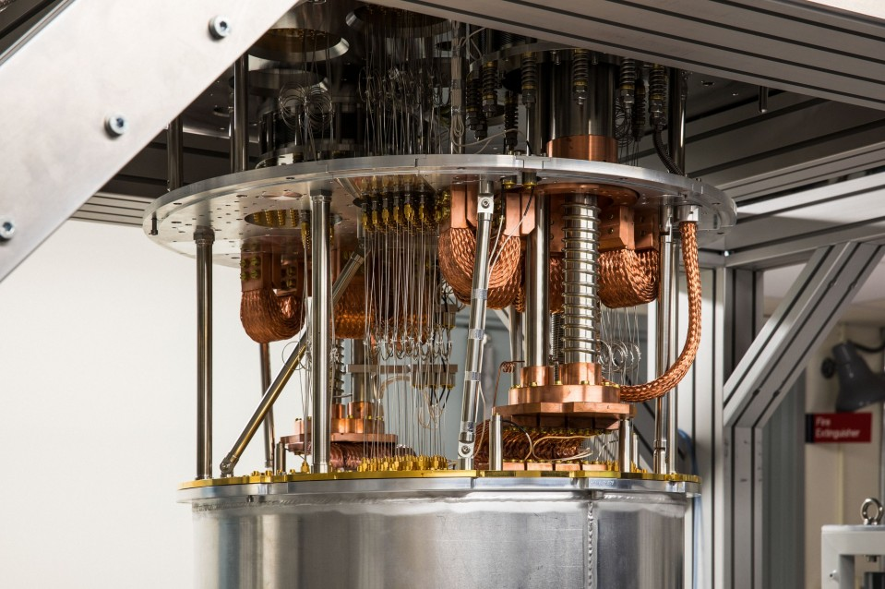
2

Slide 14
2
IBM

Slide 15
15
En 1969, la société INTEL commercialise une puce mémoire de 1 kilo-octet (1 ko).
Puis elle crée une puce Générique, c’est à dire programmable.
En 1971 elle crée son premier microprocesseur, le 4004, un processeur de 4 bits, puis en 1972 le 8008, un processeur de 8 bits.

Slide 16
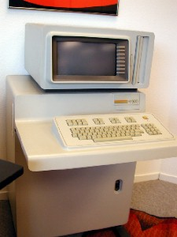
15
En 1972 sort le HP 3000

Slide 17
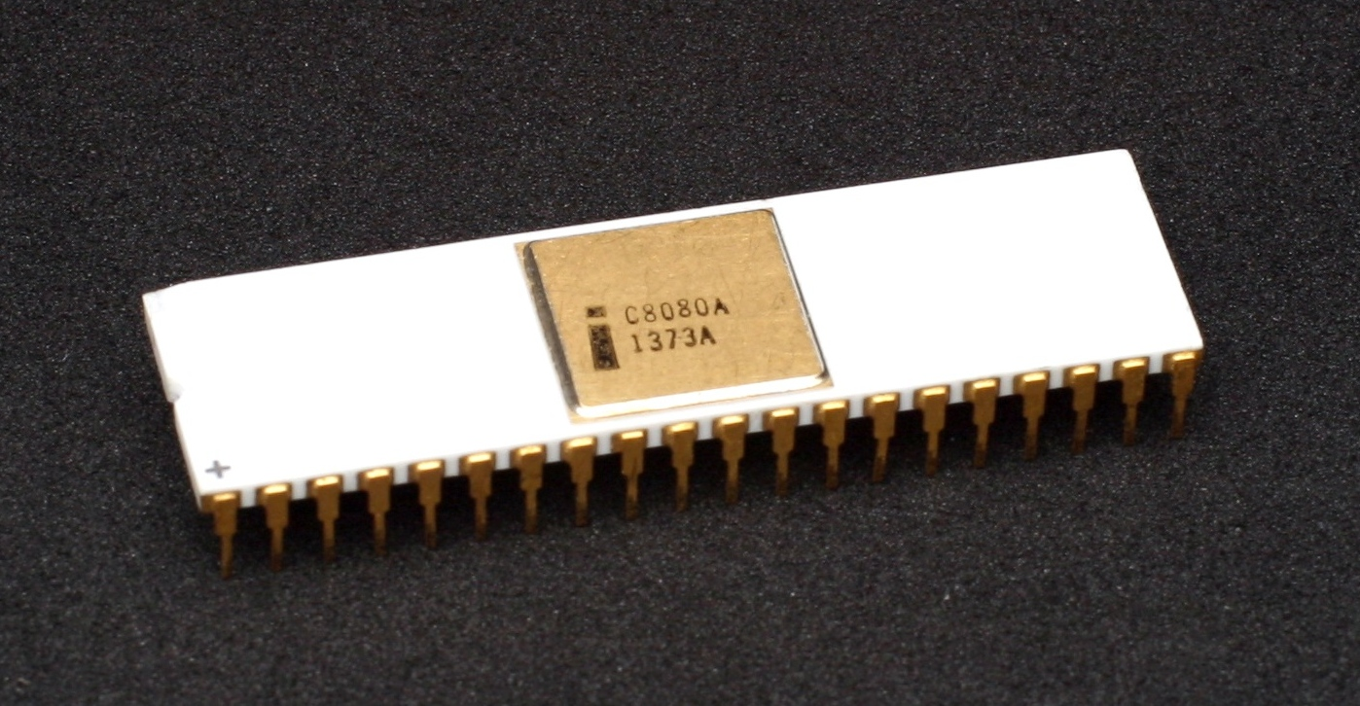
15
En 1974 INTEL commercialise le 8080, processeur 8 bits qui fonctionnait à 2 MHz.
Il est généralement considéré comme le premier microprocesseur véritablement utilisable dans une unité centrale.

Slide 18
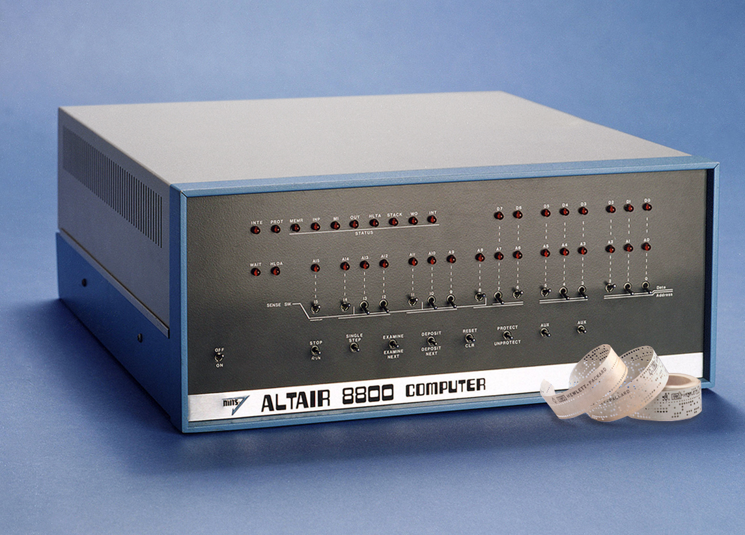
15
Altair

Slide 19
<numéro>
Fonctionnement
Les données étaient saisies par des interrupteurs, et l'affichage se faisait par des LED.
Chaque commande ou valeur était programmée par le déplacement des interrupteurs et l'affichage apparaissait sous la forme d'une combinaison de lumières allumées ou éteintes.
Lorsque la totalité des instructions du programme étaient introduites dans l'ordinateur, un logiciel s'assembler et d'interpréter les instructions : c'est le langage machine : l'assembleur

Slide 20
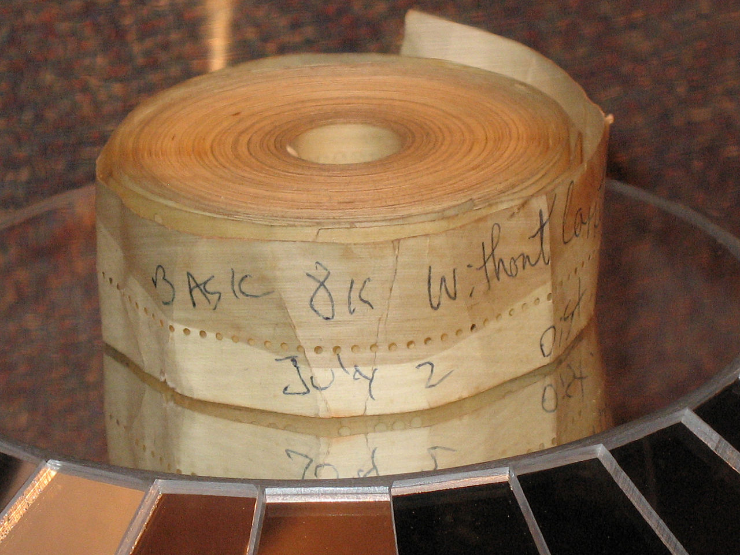
<numéro>
Le premier logiciel Altair Basic est écrit par Bill Gates et Paul Allen. Ils créent pour l'occasion leur société Microsoft

Slide 21
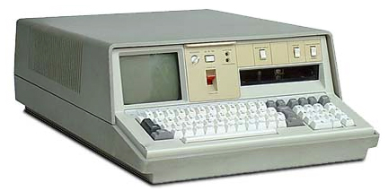
<numéro>
Après la commercialisation d’un des premiers micro-ordinateurs, l’IBM PC 5100 en 1975

Slide 22
<numéro>
Fin 1980 IBM commence à élaborer l’IBM PC 5150.
Cet ordinateur doté d'une mémoire vive de 16 ko utilise le système d'exploitation Microsoft (QDOS, renommé PC-DOS et vendu plus tard par Microsoft sous l'appellation MS-DOS) et un processeur Intel 8088.
L'IBM PC propose plusieurs applications dont le tableur VisiCalc et le système de traitement de texte EasyWriter.

Slide 23
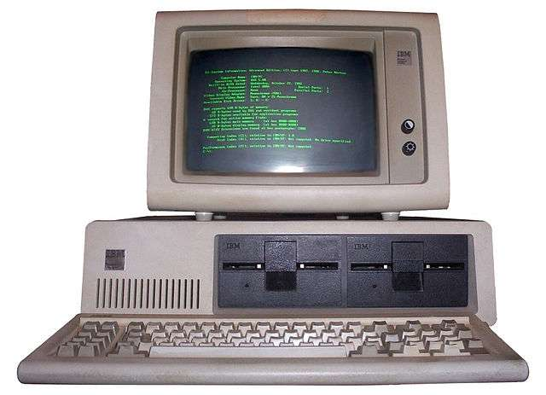
<numéro>

Slide 24
<numéro>
Bios
Afin de développer le système d’exploitation de son PC, le BIOS, IBM fait appel à la société Digital Research, alors l'une des plus puissante société d'informatique qui décline l’offre.
Bill Gates rejoint par Steve Balmaire récupére le contrat et la société Microsoft développe le système d’exploitation MS DOS qui sera installé le 12 Août 1981 sur le premier IBM PC
IBM pensait en vendre 500.000 en 1981, il en vendra 2 millions

Slide 25
<numéro>
Lenovo
À l'apogée de ce modèle, IBM affirme qu'il s'en vendait un exemplaire par minute chaque jour ouvrable.
En 2005, IBM a vendu sa division Informatique personnelle au Chinois Lenovo.
PC est à présent le terme générique désignant sa famille de descendants : des ordinateurs personnels embarquant un processeur de type Intel, AMD, etc.

Slide 26
<numéro>
MS/DOS
Microsoft, ayant vendu le MS DOS à IBM pour 80.000 Dollars, afin d’amortir ses investissements, compte sur la création de clone pour leur vendre le MS DOS sous licence.

Slide 27
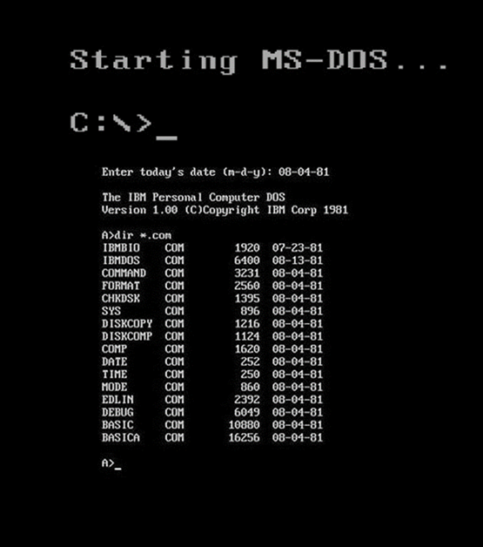
<numéro>
Invité de commandes

Slide 28
<numéro>
PC

Slide 29
<numéro>
Compaq
En 1982 Rode Canion décide de fonder la société COMPAQ, afin de fabriquer les premiers compatibles PC portables.
Il se pose deux problèmes, le hard ( composants constituants PC ), le soft (le programme, le Bios).
Pour créer le PC aucun problème, car IBM utilise des composants courants, dont le microprocesseur d’INTEL.
Mais pour la puce ROM BIOS propriété d’IBM, c’est autre chose.

Slide 30
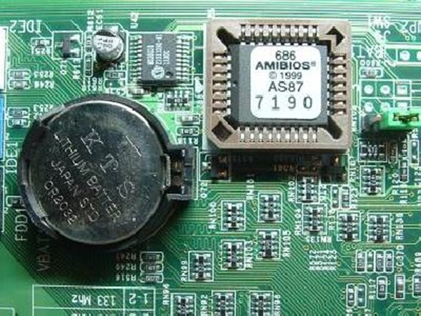
<numéro>

Slide 31
<numéro>
Retro Engineering:
on part du produit fini,
on l’analyse,
on établit une liste des opérations qu’il réalise,
on demande à d’autres ingénieurs de le refabriquer.
C’est ainsi que COMPAQ fabrique, pour 1 million de Dollar, son premier compatible PC en novembre 1982

Slide 32
<numéro>
Apple

Slide 33
<numéro>
Apple est créée le 1er avril 1976 dans le garage de la maison d'enfance de Steve Jobs à Los Altos en Californie par Steve Jobs, Steve Wozniak et Ronald Wayne.
Et le 1er juillet 1976 l'ordinateur Apple-1 fut proposé au public, cet ordinateur vendu "tout-assemblé" était vendu sans alimentation, sans clavier ou écran, des éléments comptés en supplément.
Une idée reprise par IBM plus tard

Slide 34
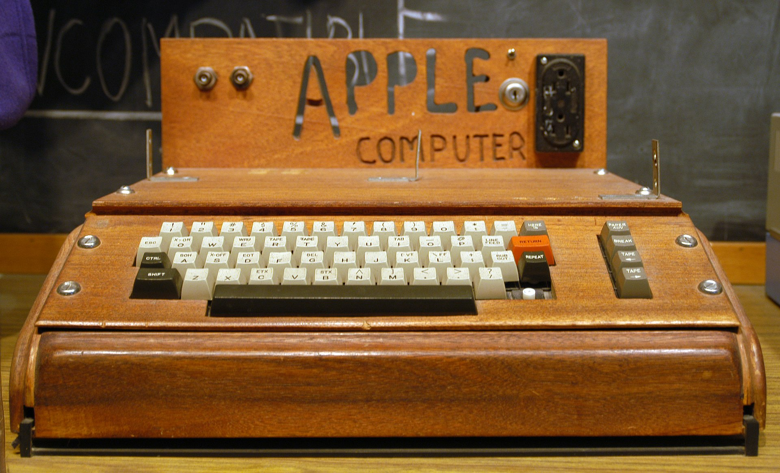
<numéro>

Slide 35
<numéro>
Windows

Slide 36
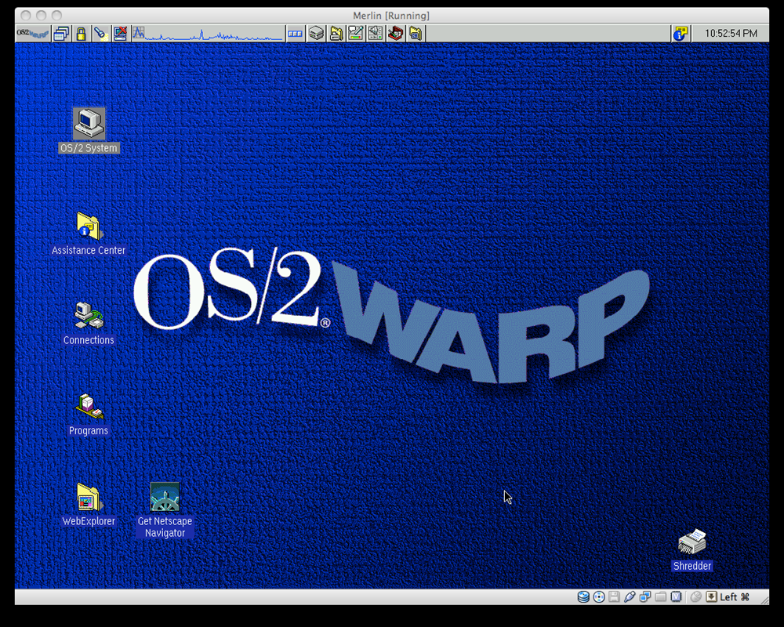
<numéro>
En 1985 IBM est dépassé par les compatibles et tente de créer, avec la collaboration de MICROSOFT, un nouveau système d’exploitation l’OS/2.

Slide 37
<numéro>
MICROSOFT faisant la plus grande partie de ses revenus avec les compatibles et leur utilisation du MS-DOS, décide de se dissocier d’IBM en développant une interface graphique WINDOWS inspiré de la conception de l’APPLE ( 1984 ).
En 1990 apparaît WINDOWS 3.0 qui révolutionne le monde du PC

Slide 38
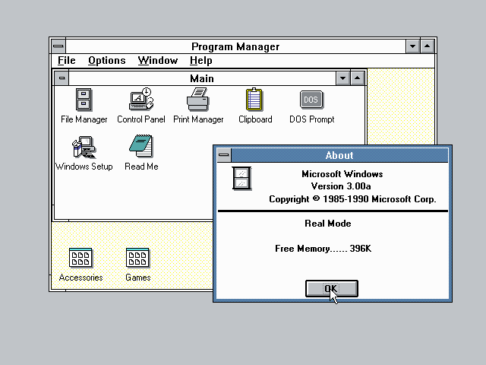
<numéro>

